Slide 1

城市發展電業股份有限公司
屏東林邊鎮安太陽光電發電廠
第八期籌設前地方說明會
會議地點：
林邊竹林村辦公室 會議日期：
2026年4月30日(星期四)上午10時整

Slide 2
免責聲明
本簡報係寶晶能源股份有限公司（以下簡稱「本公司」）及其子公司基於現有內外部資訊所編製，僅供參考之用。所載內容未必具備即時性、正確性、完整性或可靠性，亦不構成本公司對未來營運之承諾與保證。
本簡報提及計畫與展望僅反映本公司截至目前為止對未來的看法。若有任何引用或延伸使用，請審慎評估與判斷；日後如有變更或調整，公司無義務因實際發生事件主動更新或修訂該等預測性資訊。
2
Confidential & Proprietary – Ina Energy
Notes:
Confidential & Proprietary – Ina Energy

Slide 3

01
公司簡介
02
專案概要
目錄
03
施工規劃
04
Q&A

Slide 4
公司簡介
4

Slide 5
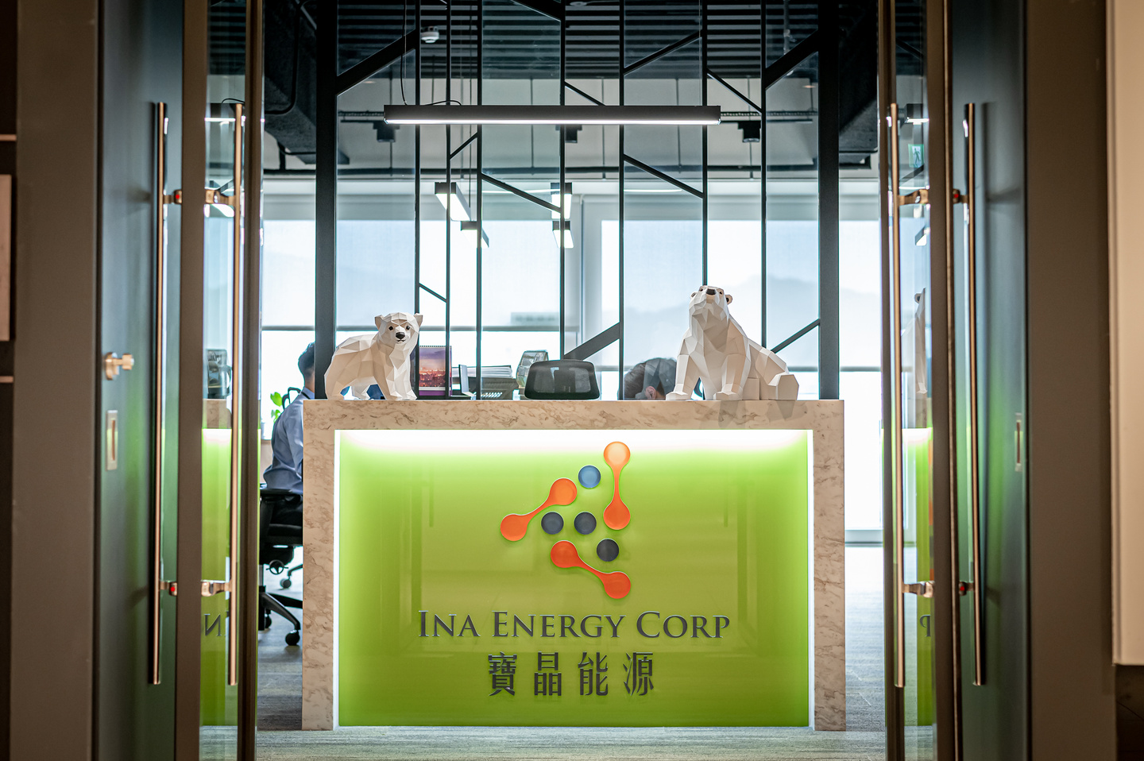
寶晶能源
股票代號：6987*
成立日期： 2018年7月10日 資本額：約新台幣 37億元
員工人數： 110+ 包含台北總部59人、屏東分公司55人
海外子公司：澳洲昆士蘭
總部地址：台北市內湖區行善路463號8樓
5

Slide 6
經營理念
創能
創生
創新
是我們的根基
是我們的動力
普惠綠能
x
永續家園
6

Slide 7
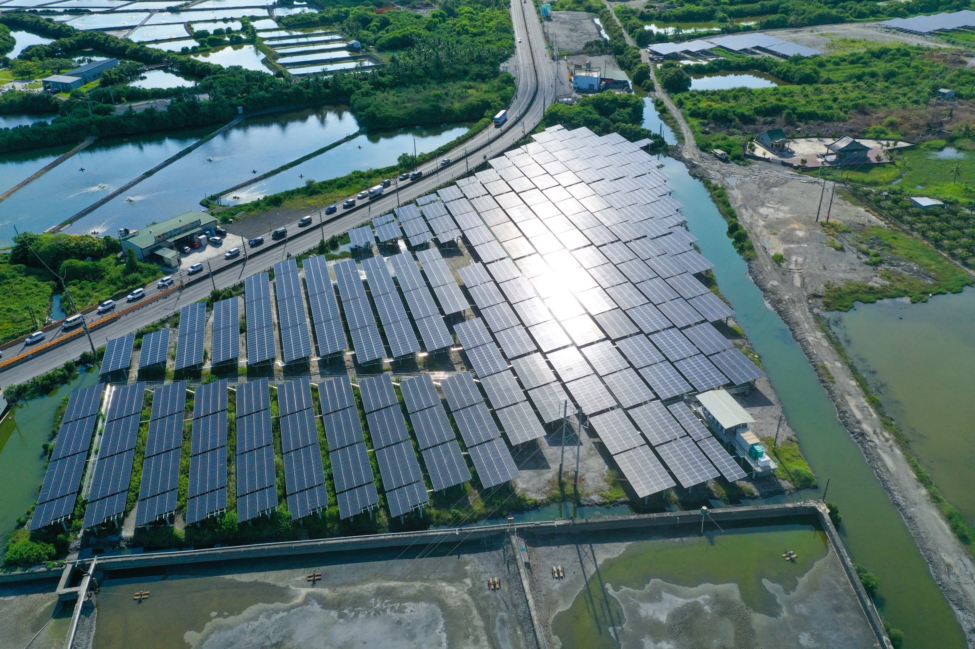
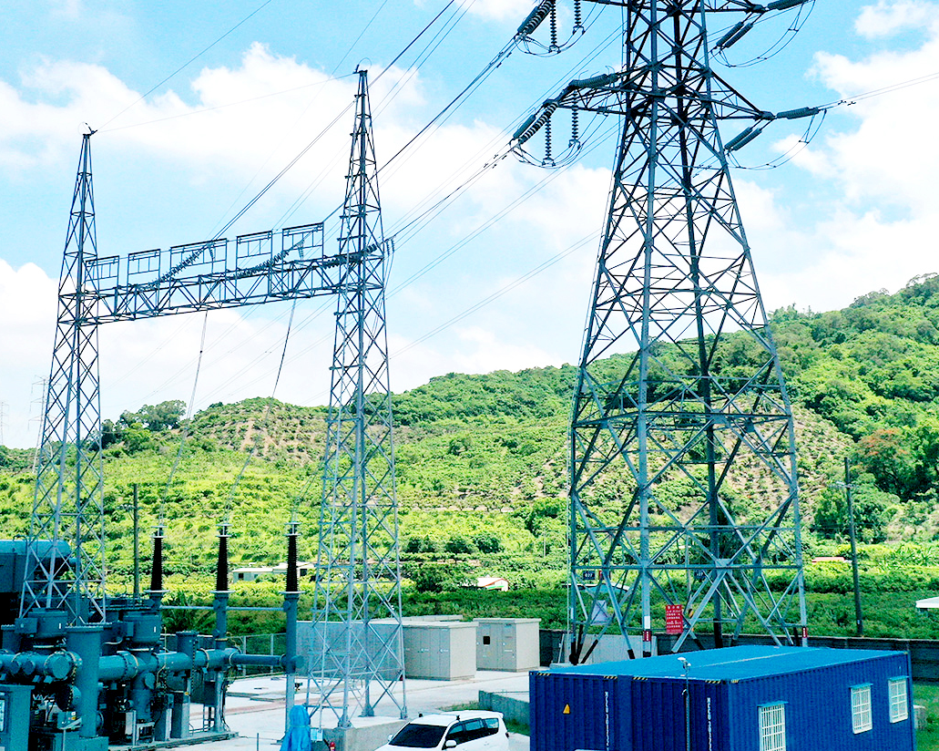
大型地面型案場為主力
甫成立一年即獲選「嚴重地層下陷地區土地活化利用暨太陽光電發電」專案輔導業者，積極建設屏東縣四鄉鎮。
以電力公司自許，堅持品質以長期服務綠電需求； 成立之初即堅持自持案場，並且僅採用業界一線品牌的模組與逆變器。
目前太陽能電廠均百分之百持有並自行維運，以供給各產業逐年增加的綠電需求。
區域電網工程
自建69kV及161kV升壓站
600+名地主
700+筆私有土地
20+5年租約
自行維運，堅守發電量
112年台電公司公布之屏東縣 太陽能每瓩日平均購電量為3.16小時
近三個月 | 屏東案場總發電度數(kWh) | 每瓩日平均發電度數
2024/5 | 16,079,040 | 4.27
2024/6 | 16,921,920 | 4.64
2024/7 | 17,145,200 | 4.55
7

Slide 8

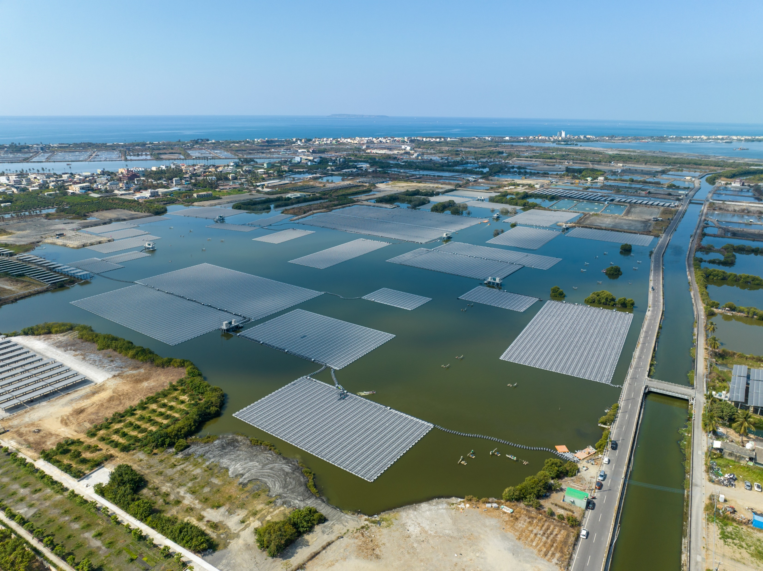
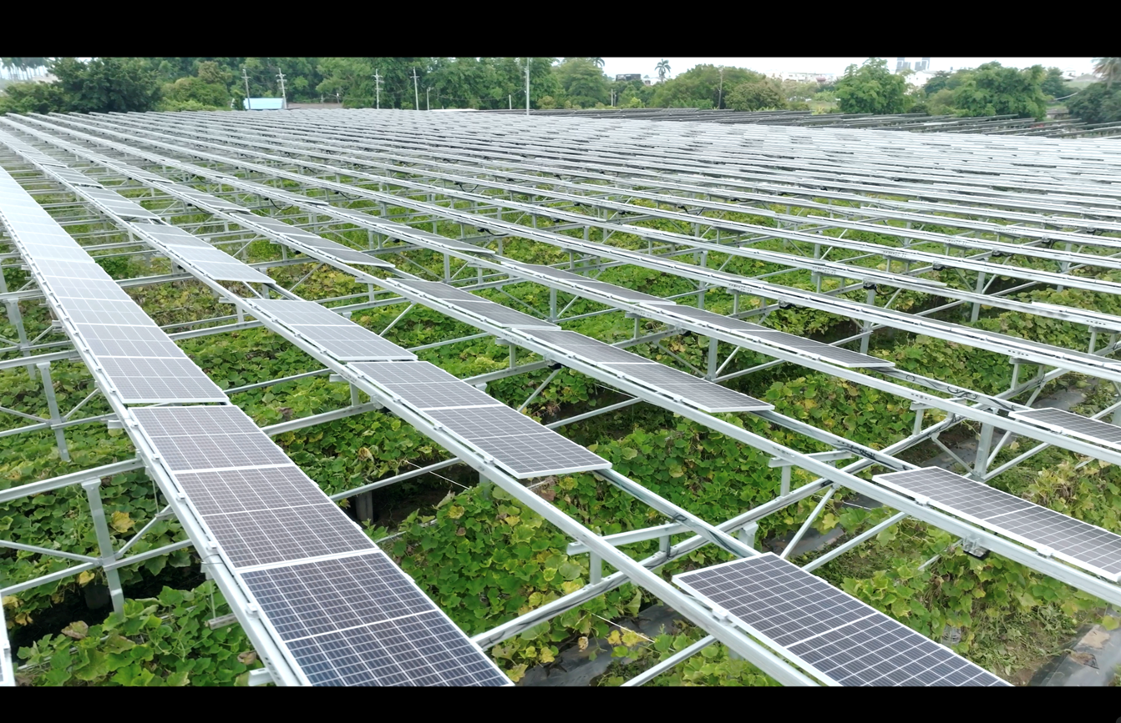
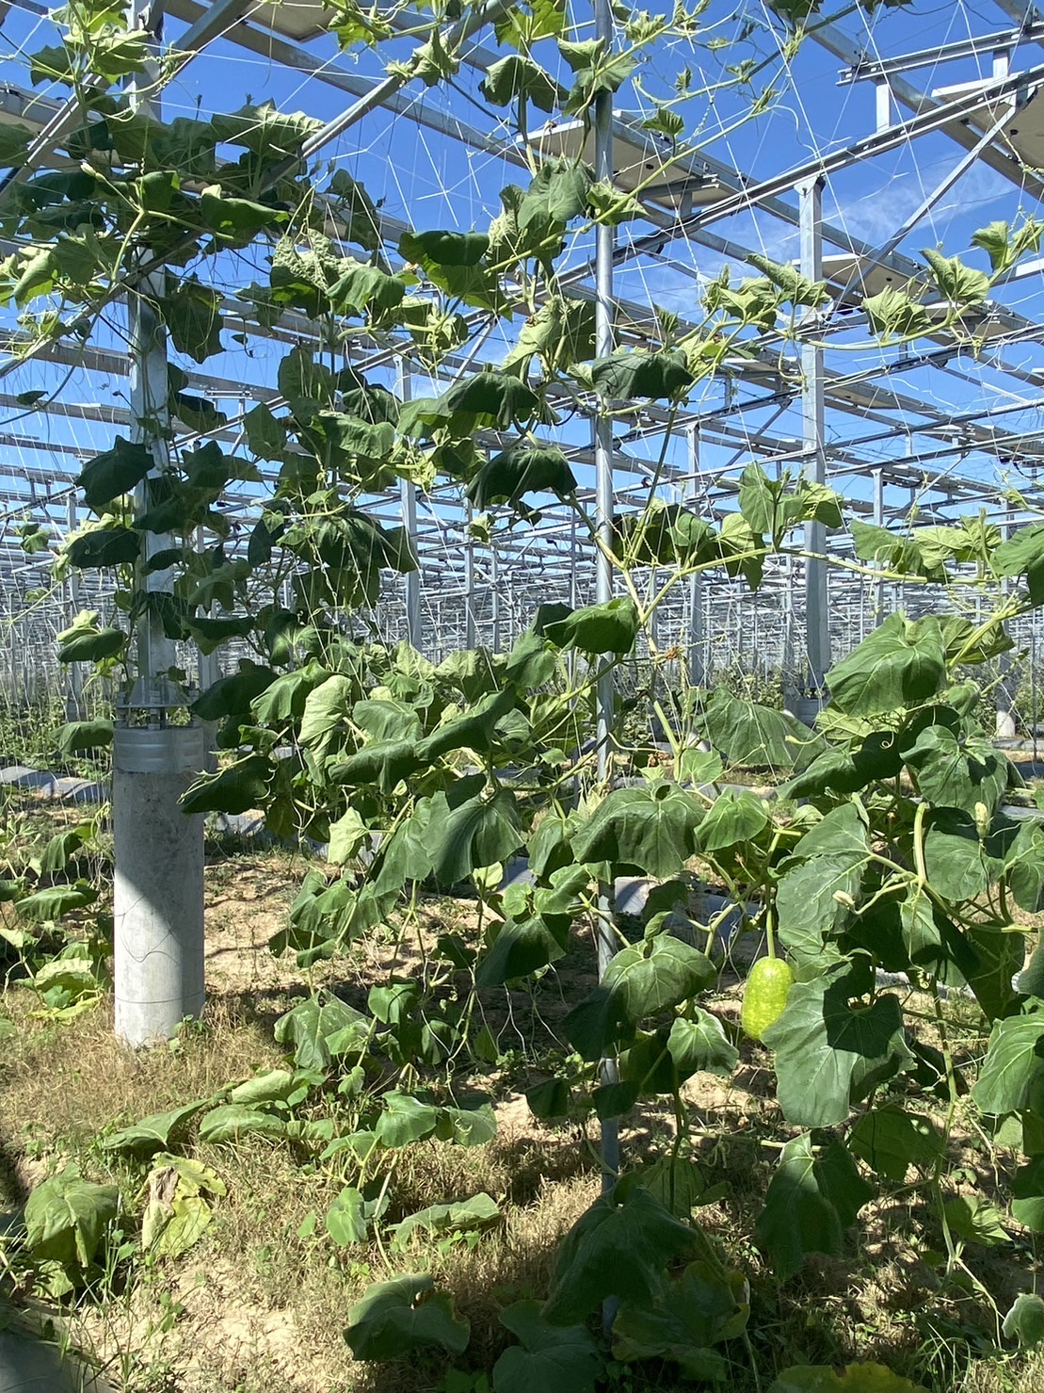
案場實績
全台最多地主的水面型案場
地主
全台首案農電共生示範案場
林邊四期地勢低窪水域
政府
公司
地點：屏東縣林邊鄉
面積：27公頃
108塊土地 68位地主
總裝置容量：17MW
大林農電共生薯光計畫
創造三贏
長期浸泡於水下的區域兼具發電功能，一地多用達成能源轉型目標！
地點：嘉義縣台糖大林糖廠
面積：1.8公頃
遮蔽率：三區 30%、35% 、40%
總裝置容量：908.04kW
收成作物：扁蒲、栗子南瓜、 台農57號地瓜等。
國際經驗交流
此案案場與亞洲地區農電共生翹楚—日本公司Myfarm合作
8

Slide 9
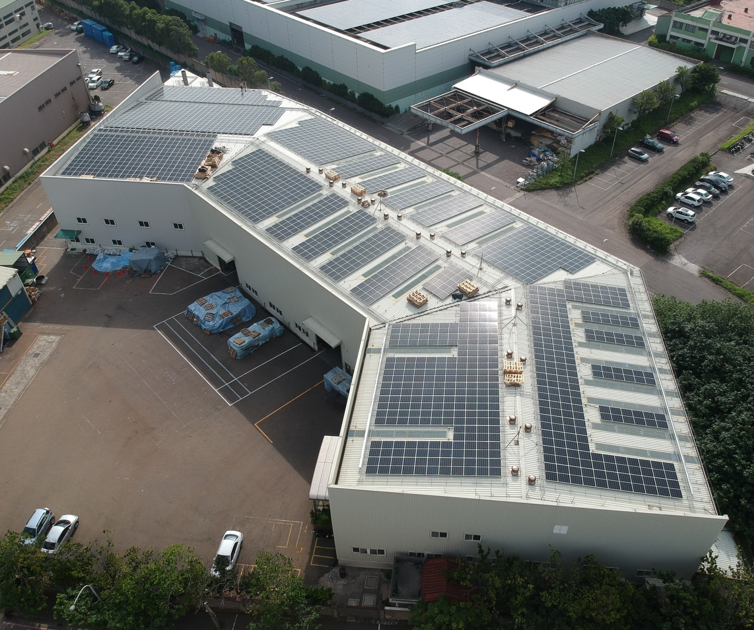
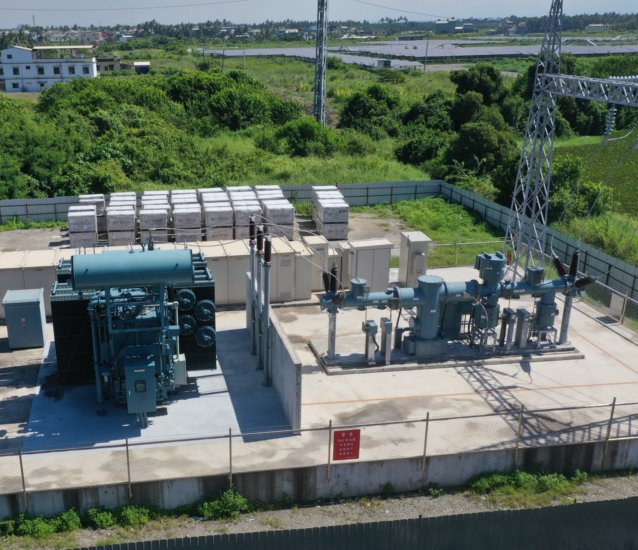
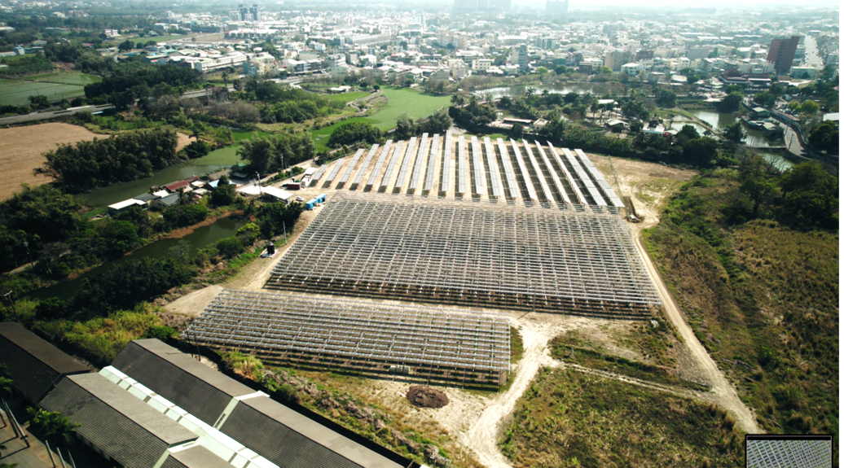
屋頂型案場
大型地面型案場
水面型案場
69kV 升壓站
161kV 升壓站
農電共生示範案場
INA Energy Corp., www.inaenergy.com.tw
9
9

Slide 10



集團架構
寶晶能源股份有公司
太陽能專案
資產管理
儲能
農林專案
售電
寶富電力
寶隆
EMS
寶威科技
行政院6.5 GW
專案
屋頂型
其他
工程
承包
維運
農業
AFC
光儲
Assets Management
寶樹
碳權交易
寶樹林業
寶發
能源
寶糖
能源
寶農
企業
寶儲
能源
城市
發展
城市
發展
Executive Yuan’s 6.5 GW projects
寶陞
能源
寶運能源
Other projects
O&M
泓博能源
風能
寶鯨風能
寶亞
寶興
能源
寶興
能源
代理業務
寶陞能源
澳洲
Ina Energy Australia Pty., Ltd.
10
Confidential & Proprietary – Ina Energy

Slide 11
專案概要
11

Slide 12


時程規劃
10月 取得籌設或擴建許可
11月 取得再生能源發電
設備同意備案文件
１月 取得台電初步協商
３月 簽訂購售電合約 ５月 完成用地變更編定興辦
事業或容許申請 ５月 取得台電細部協商
９月 取得施工許可
９月 開工日期
９月 現場施工組裝日期
１月 完成電源引接線工程
２月 完成併聯試運轉
７月 完成申請竣工查驗
８月 取得電業執照並正式商轉
2026年
2027年
2027年
2028年
12

Slide 13
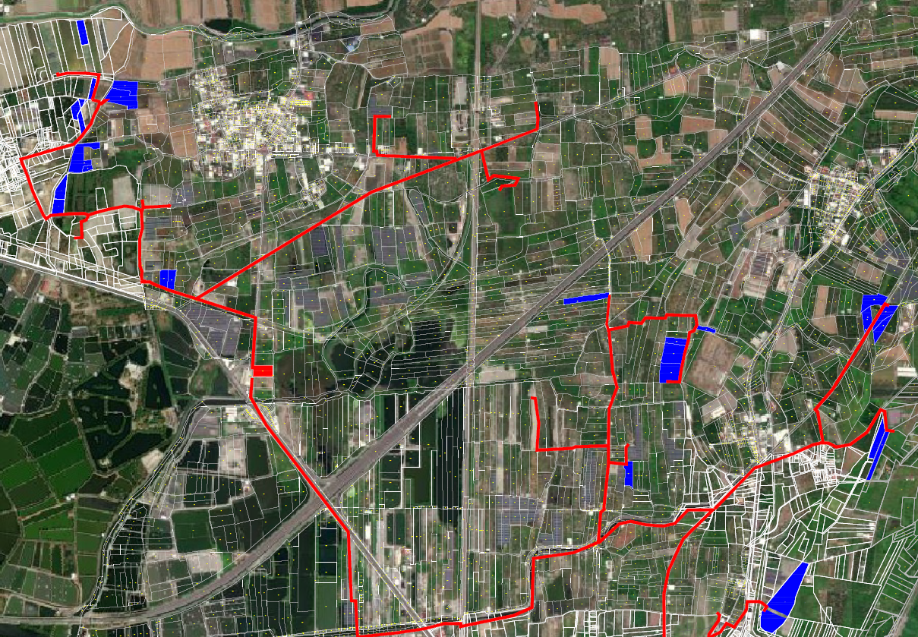
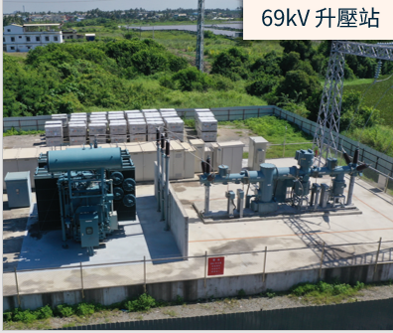
林邊八期發電廠址位置圖(籌設)
太陽光電案場 – 林邊八期
投資方 | 城市發展電業100%持有
發電廠址 | 林邊鄉 | 下庄段：660-2、732、734、734-1 (4筆) 內庄段：662、695、696、704、740 (5筆) 鎮安段：51、52、828、831、887、887-1 (6筆) 復興段：1、1-1、271、271-1、271-3、274、291 (7筆) 鎮林段：118-5 (1筆)
 | 東港鎮 | 大潭新庄段：9-5、46、50、51、52、53、54、145、146 (9筆)
 | 佳冬鄉 | 復興段一小段：48 (1筆)
 | 共計 33 筆土地
使用面積 | 林邊鄉 | 下庄段：10,820.28 ㎡ 內庄段：16,445.7㎡ 鎮安段：18,848.39 ㎡ 鎮林段：2,503.59 ㎡ 復興段：20,300.9 ㎡ | 設置廠址最大面積之村落：竹林村
 | 東港鎮 | 大潭新庄段：12,453.34 ㎡
 | 佳冬鄉 | 復興段一小段：2,926.55 ㎡
 | 共計 84,298.75 ㎡
廠址型態 | 租賃土地
模組類型 | 單晶太陽電池組 單一模組容量：535W 模組數量：17, 544片 裝置容量：9,386.04kW
電源線引接點 | 既設一回線併聯至三相三線 69kV林邊S/S〜興龍線S/S
林邊鄉第八期(全區圖)
13

Slide 14
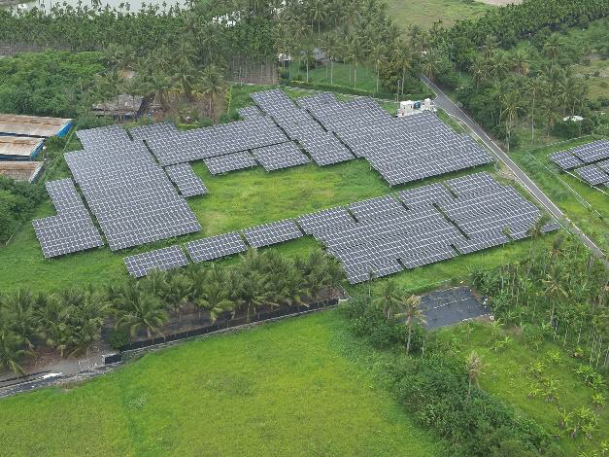
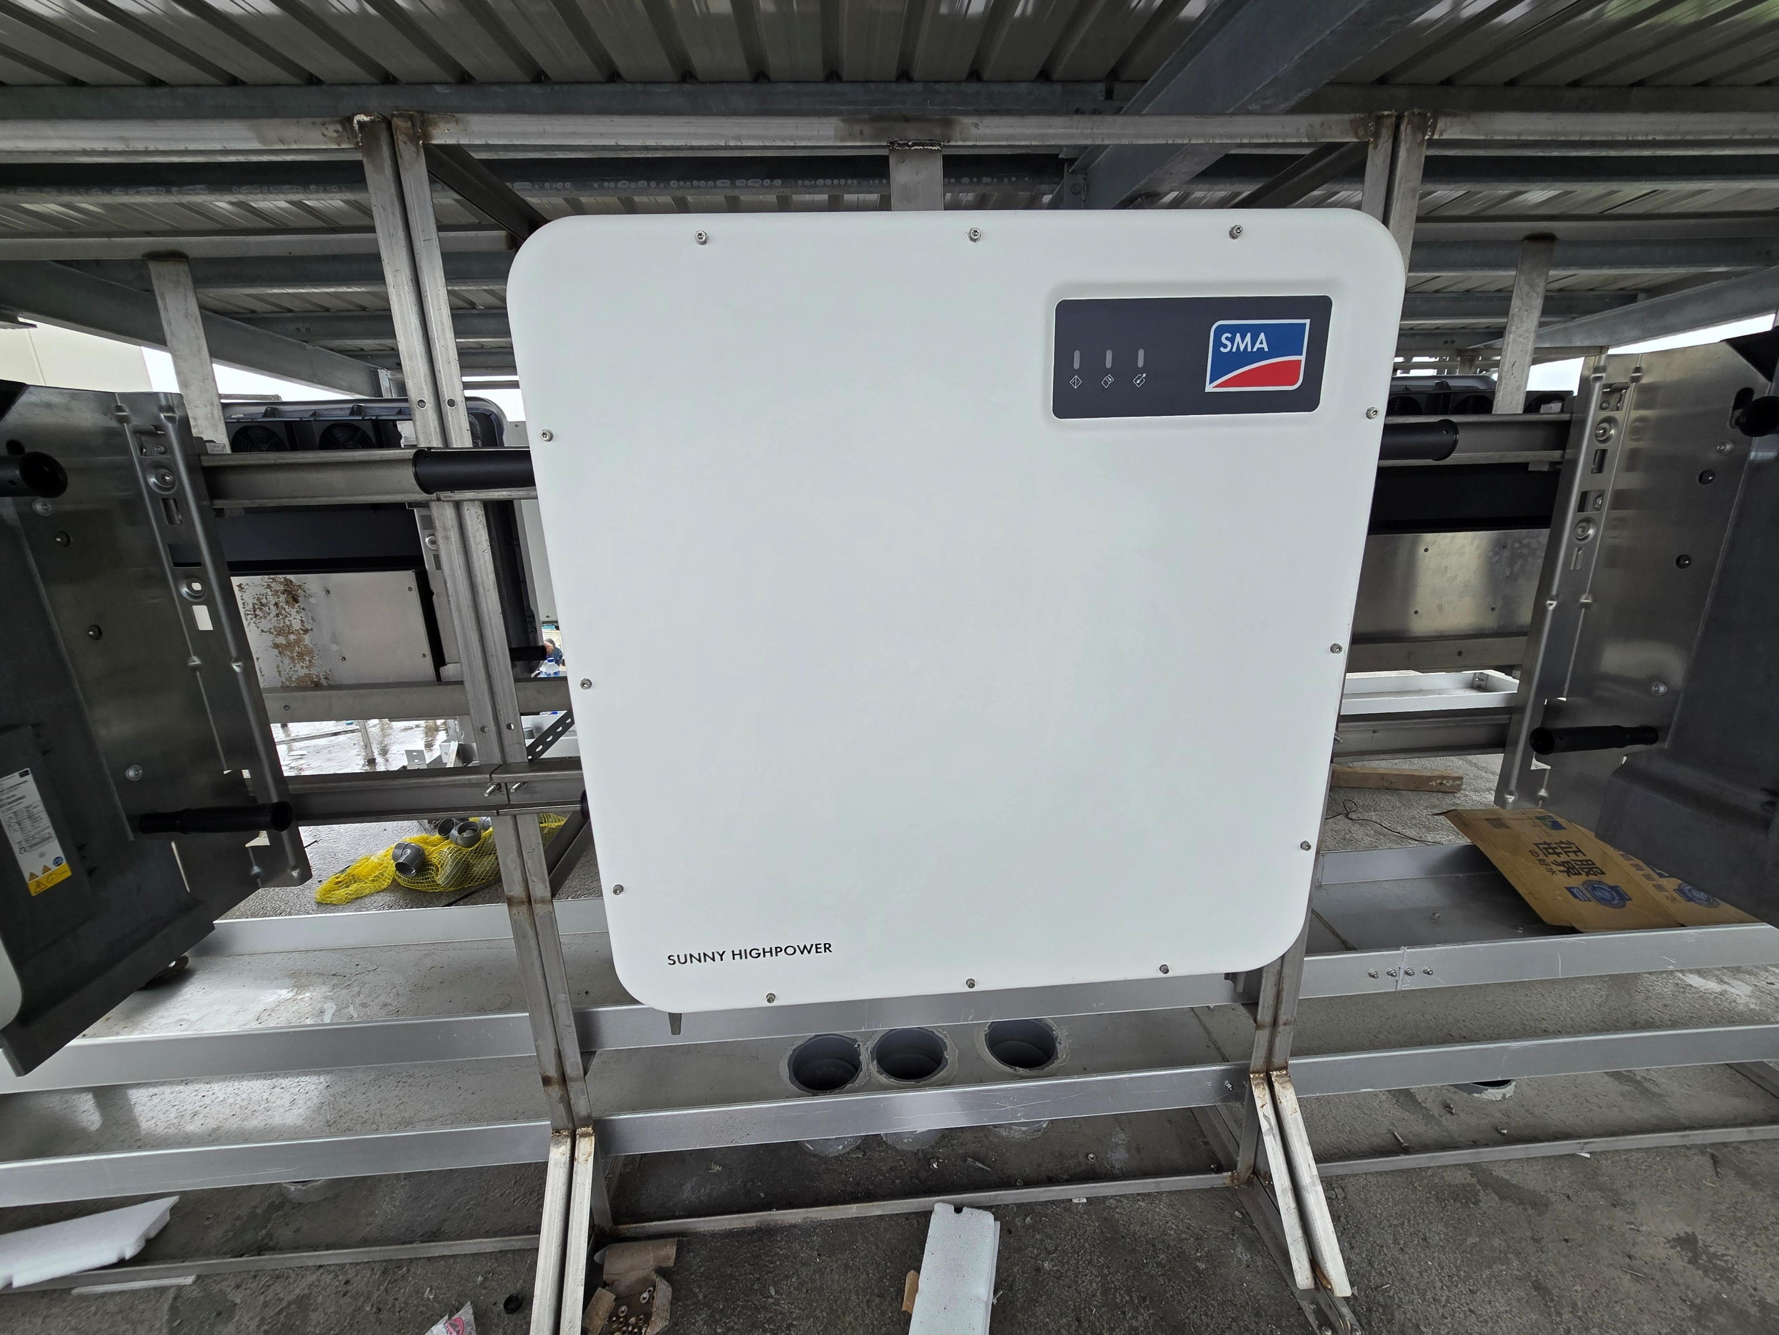
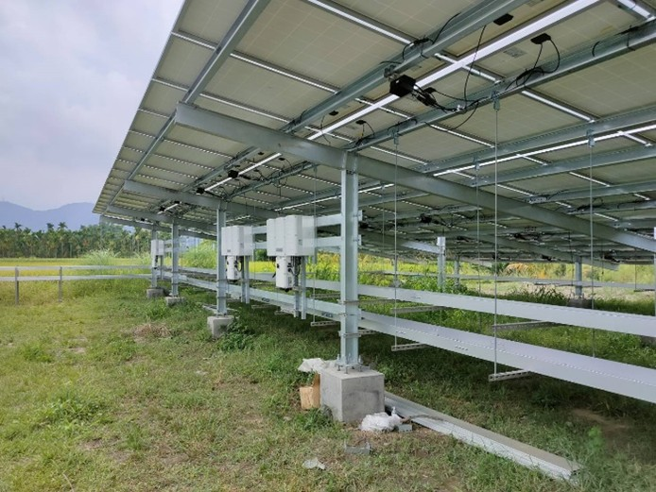
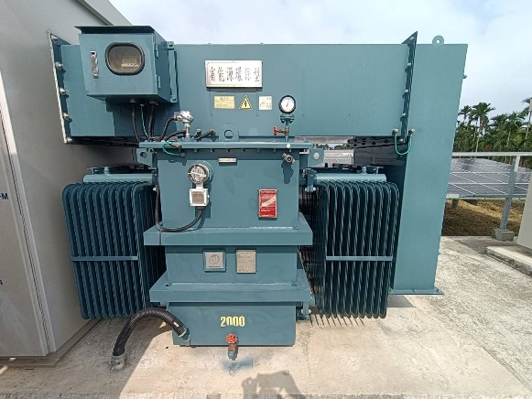
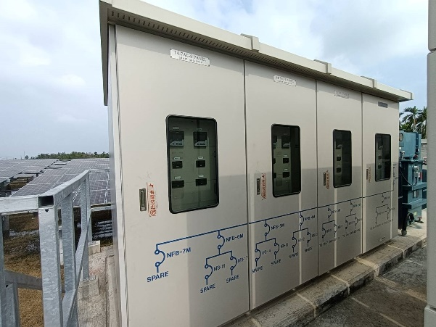
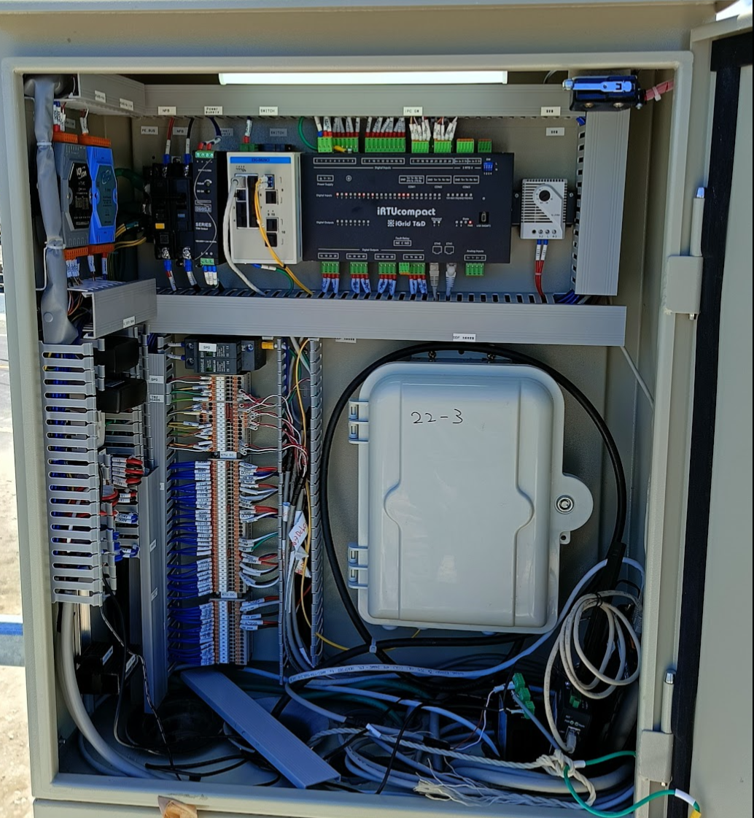
系統介紹
一線品牌 太陽能模組
一線品牌 逆變器
支架設備
油浸自冷式變壓器
單元升壓站低壓盤體設備
通訊系統
14

Slide 15
施工規劃
15

Slide 16
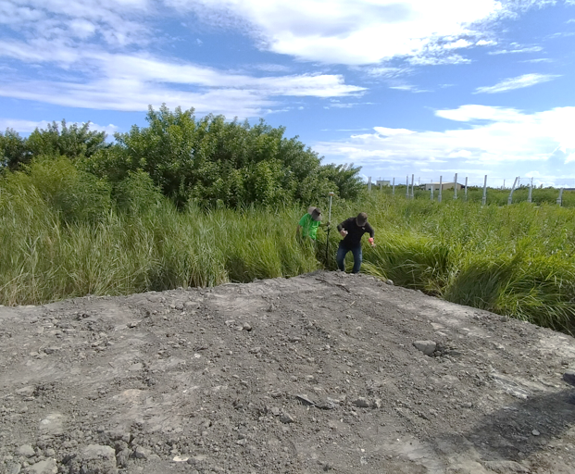
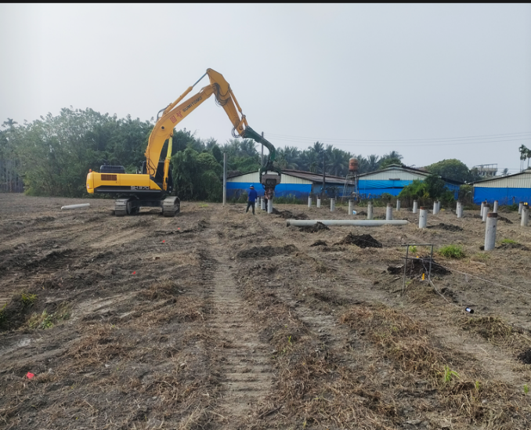
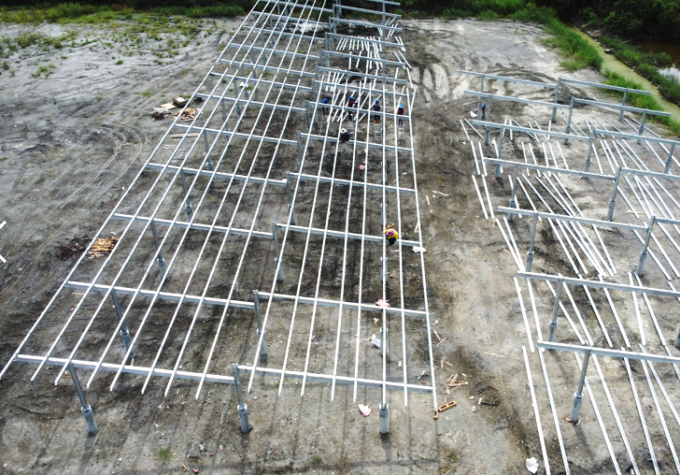
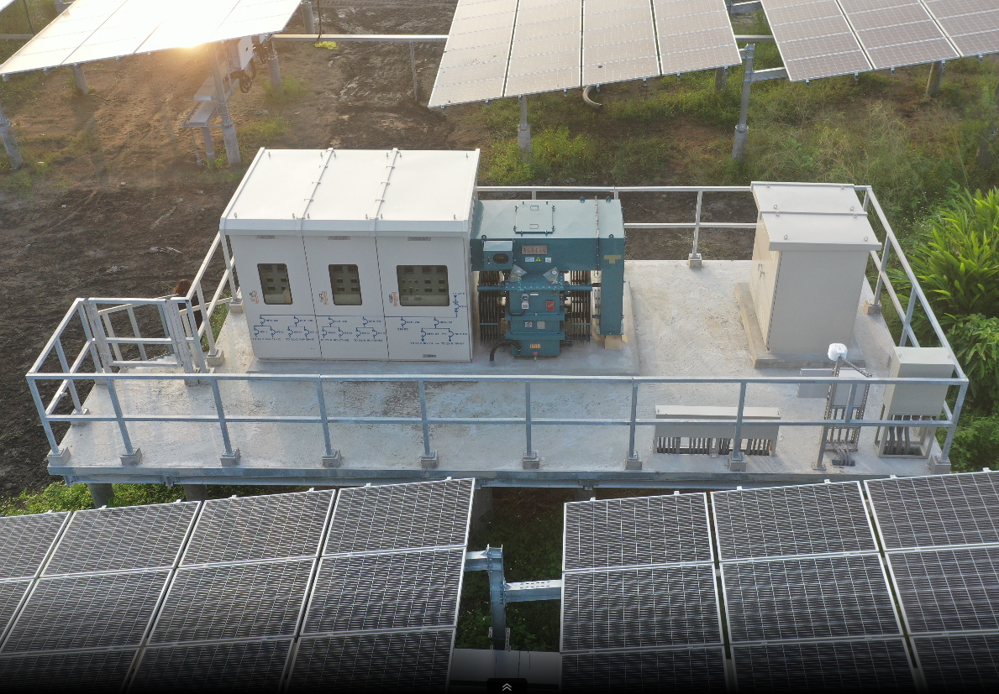
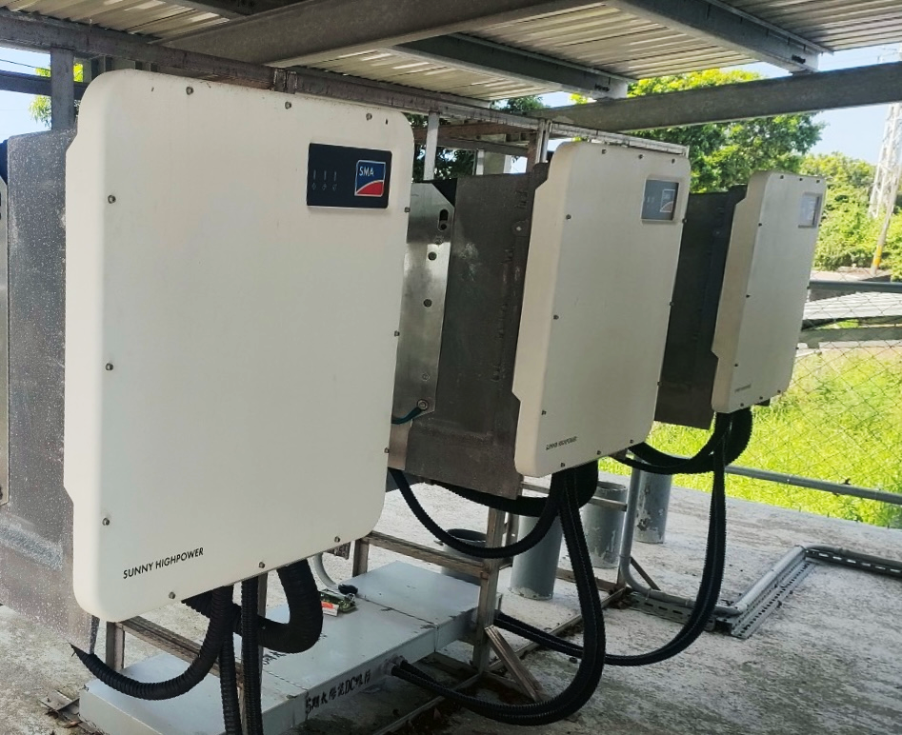
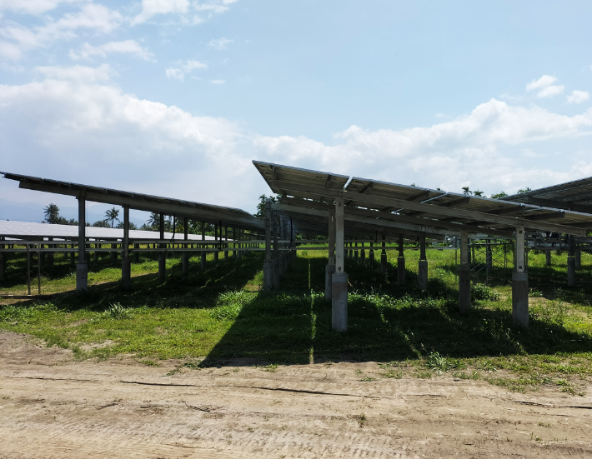
施工作業流程介紹
案場鑑界
整地、PC樁安裝
結構支架安裝
單元升壓站建置
逆變器設備安裝
光電板模組安裝
16

Slide 17
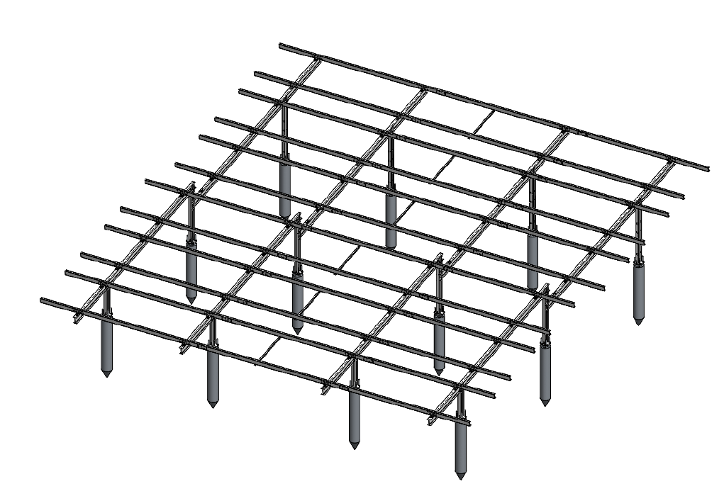
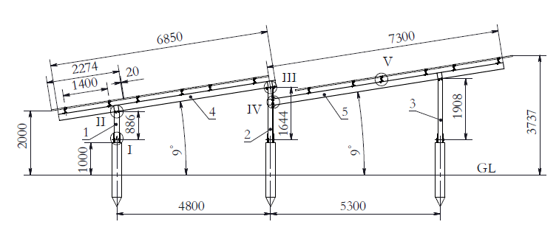
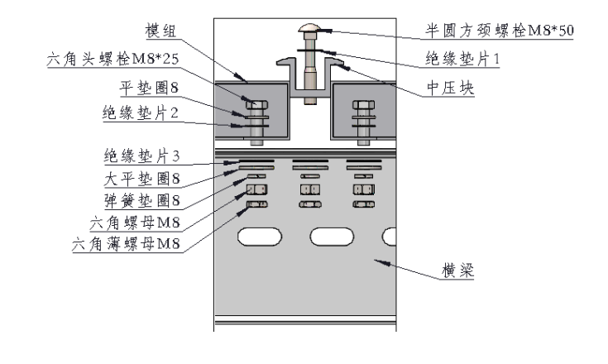
基礎與支架系統工法
支架結構設計與材質特性
支架
材質
☑選擇以耐候、耐風、耐震、抗腐蝕為優先考量
結構
強度設計
☑ 設計風速47.5m/s
☑ 模組踩上壓下鎖加強鎖固
☑ 鍍鋅鋼構支架之鍍鋅層厚度達 85㎛
☑ 配電盤採不銹鋼盤體+雙層粉體烤漆
耐腐蝕
設計
地面型棚架式示意圖
地面型棚架式結構圖
地面型PC樁式工法採預鑄預力混凝土基樁(PC樁)為基礎搭建較高之鋼構，於其上鋪設太陽光電模組；其特點為建構回復原狀容易。
17

Slide 18

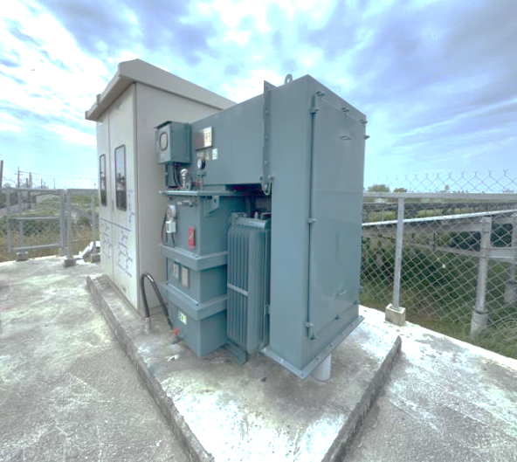
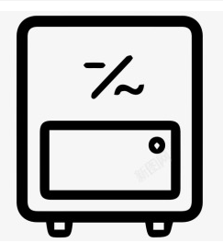
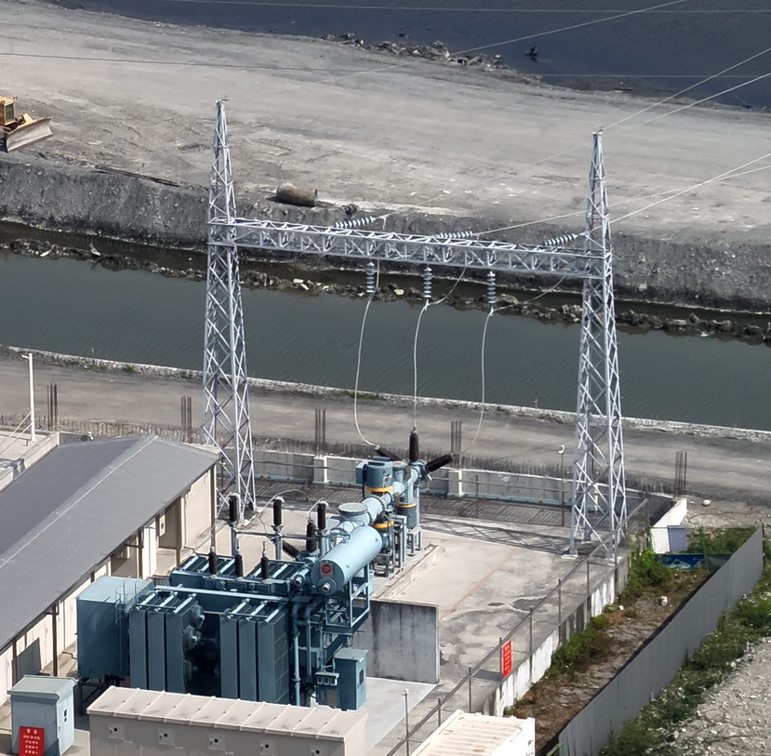

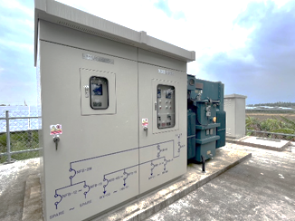
系統設置架構/輸(供)電線路圖
案場集結
案場設備
單元升壓站(案場)
林邊總升壓站(既設)
案場集結
案場設備
22.8kV升壓
既設一回線併聯至三相三線
69kV林邊S/S〜興龍線S/S
案場集結
案場設備
22.8kV升壓
18

Slide 19

工程期間環保對策
機具定期保養 降低排放廢氣
避免機具長時間空轉
避免夜間施工
適當灑水避免車輛進出
造成粉塵影響空氣品質
避免車輛進入 禁鳴喇叭
19

Slide 20
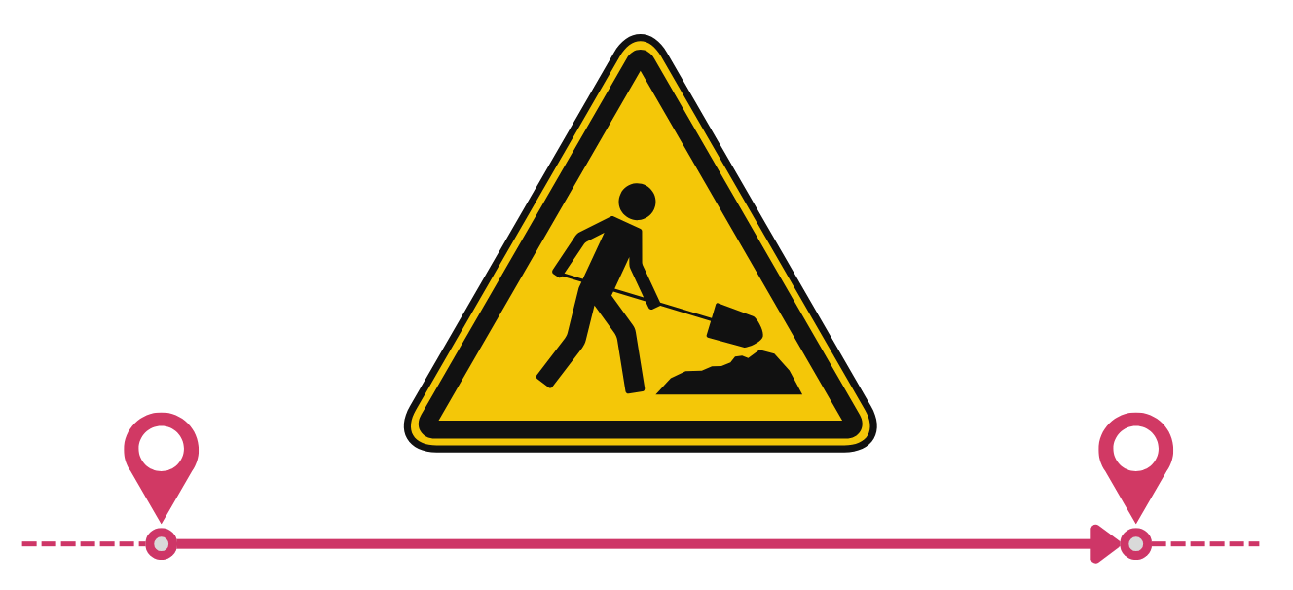
工程期間
2027年9月
2028年1月
案場設備建置完成後，委託第三方檢測公司進行機電檢測作業，合格後與台電申請併聯。
20

Slide 21

聯絡資訊
城市發展電業股份有限公司
(08) 833-8605
公司聯絡人
顏銘志 (08) 833-8605 #500
0920-486-278
21

Slide 22
Q & A
22

Slide 23
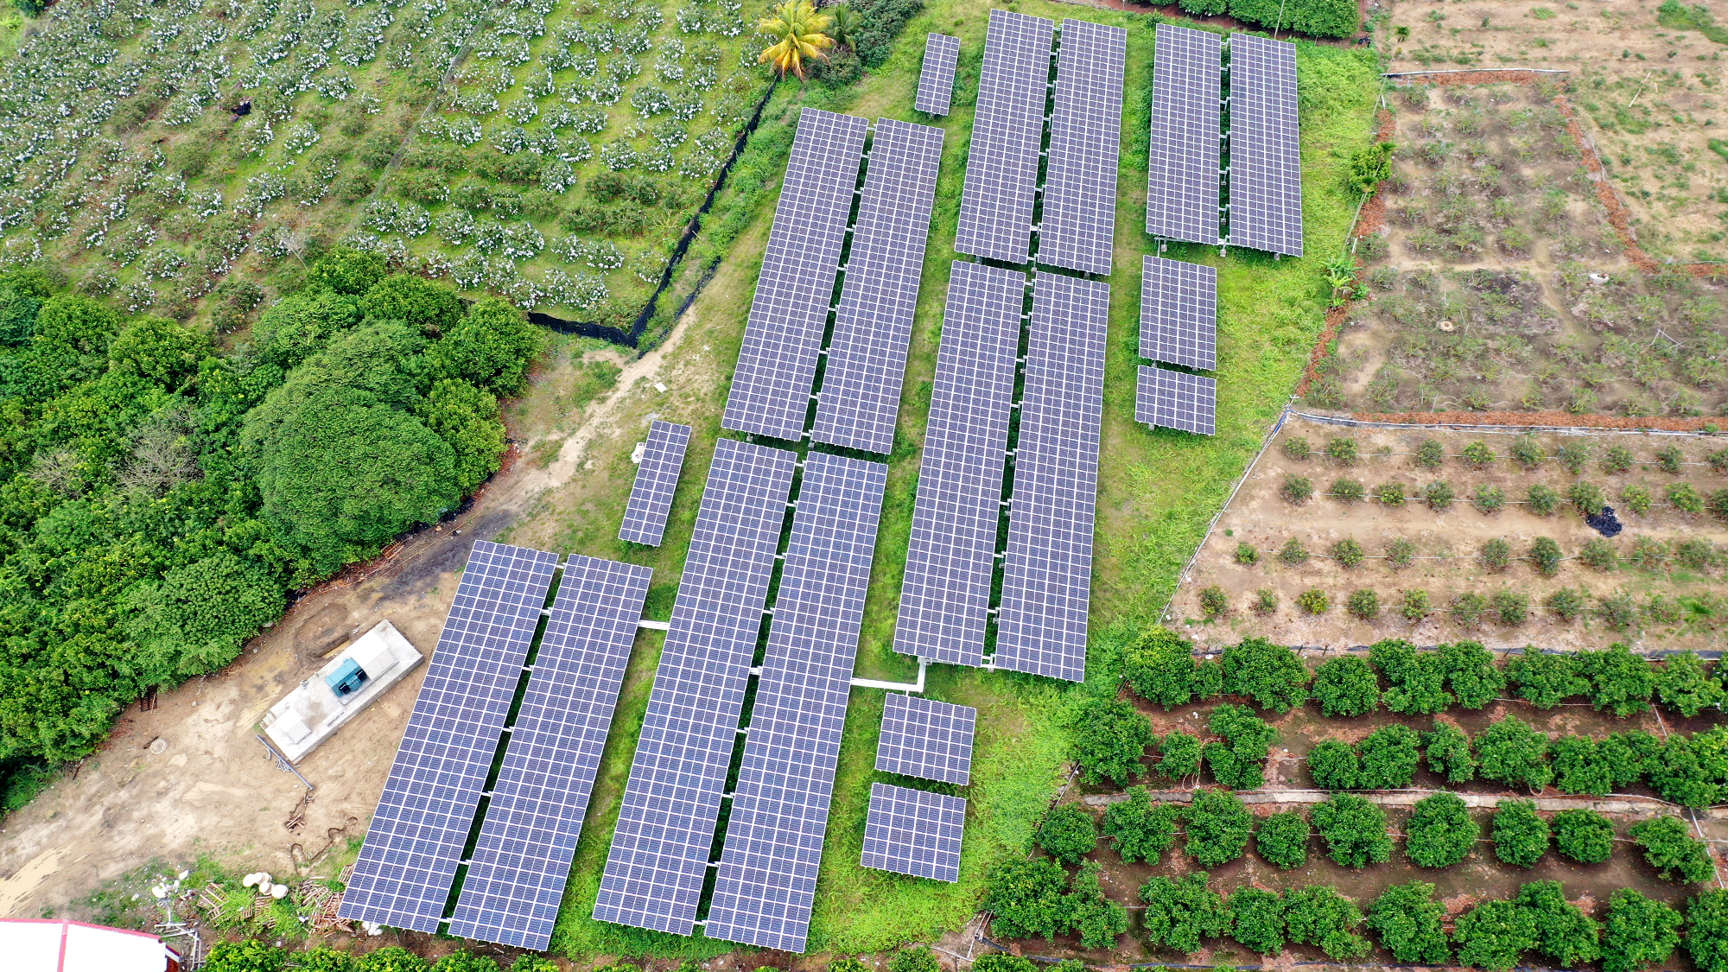
農地使用與法規規範
Q1：裝設地面型太陽能是否等於棄耕農地？
合法設置需通過農地變更與政府審查，
通常是在低產值、荒廢或非農用地安裝。
23

Slide 24
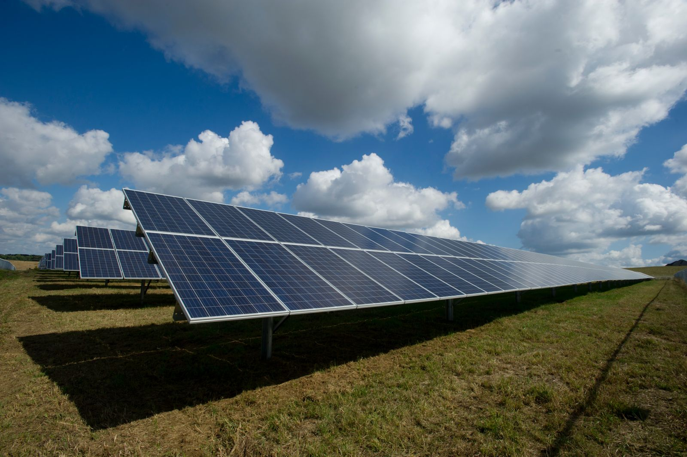
土地保護與耕作影響
Q2：太陽能板裝設後，土地是否永遠不能再耕作？
多數案場採用鋼樁基座設計，故整體設施直接接觸土地面積小，結束後可拆除恢復原狀，土地仍能回復耕作。
Q3：裝設太陽能板後土地會變硬，會不會耕作不便？
多採用樁基結構就不會大面積水泥硬化，土地也未被全面覆蓋，所以影響有限。
24

Slide 25
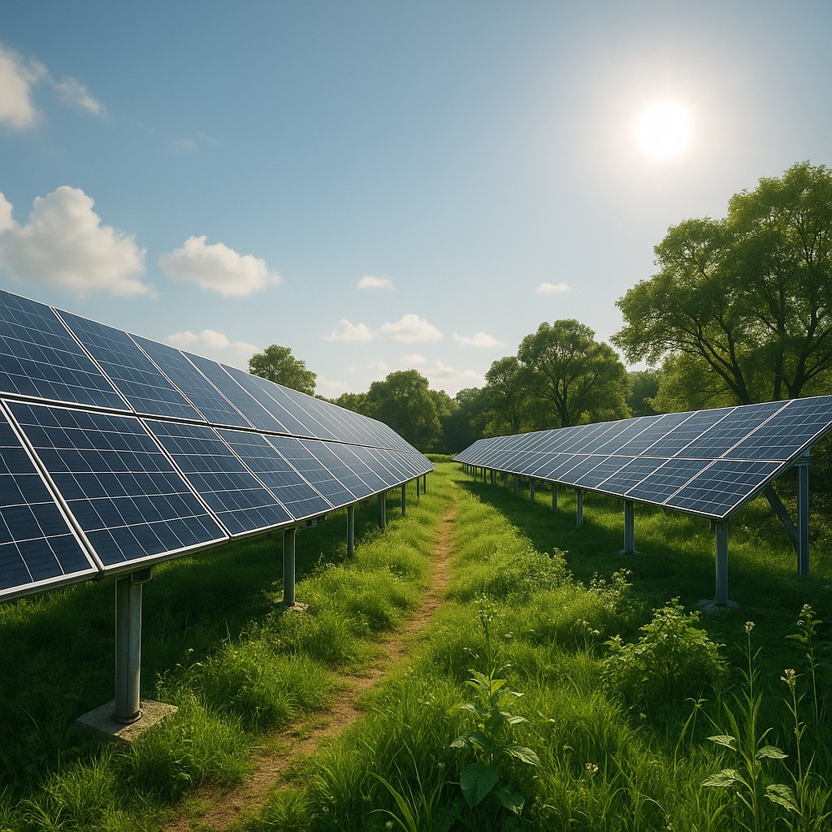
土地保護與耕作影響
Q4：太陽能設施會破壞生態環境嗎？
我司案場會盡可能不去擾動土地並做好排水，
以荒野化的方式讓土地休養生息，
同時增進自然生態。
25

Slide 26
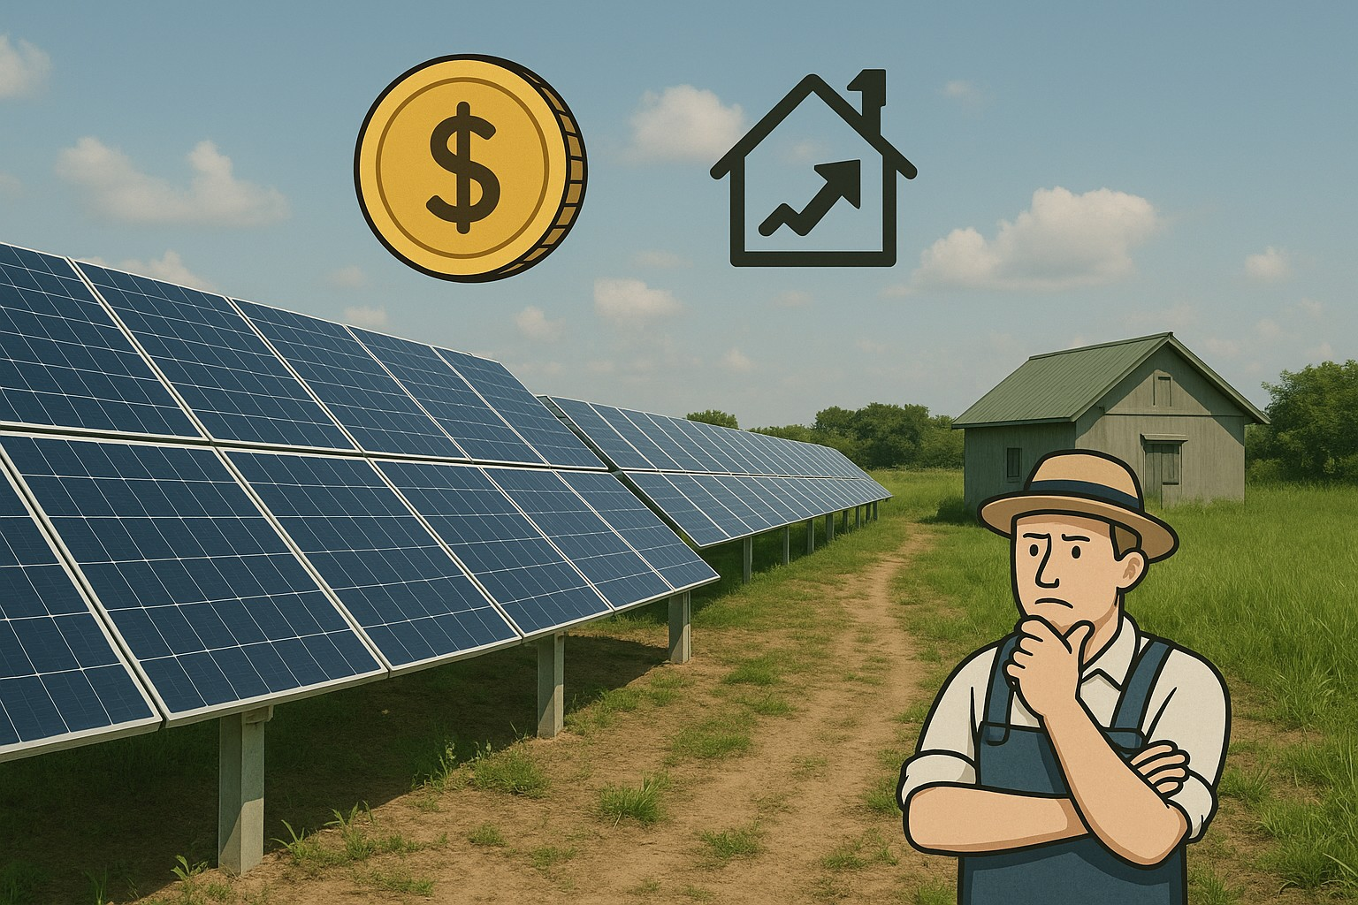
經濟效益與稅務
Q5：太陽能發電會不會收益不穩定，使農民(地主)賺不到錢？
目前政府仍提供太陽能發電保證收購電價(FiT)，收益較穩定，
並且公司以永續經營的理念必會遵守合約，定時支付租金予農民(地主)。
Q6：安裝太陽能會增加農地稅負？
農地設置太陽能後稅制有專門規範，
且農民出租給業者的收益通常會超過稅負增幅。
26

Slide 27
謝謝聆聽 Thank you!
環境保護｜社會責任
普惠綠能｜綠色承諾

